Slide 1
РЕШЕНИЕ РАСЧЕТНЫХ ЗАДАЧ ПО ХИМИИ разными способами
Гончарова Евгения Леонидовна
учитель химии и биологии
МБОУ СОШ №6
г.Боготол

Slide 2
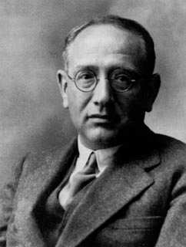
«Если вы хотите плавать, смело входите в воду, а если хотите научиться решать задачи, решайте их»
Джордж Пойа

Slide 3
Массовая доля растворимого вещества (ω - «омега»)
это отношение массы растворенного вещества к общей массе раствора
----
m р.в
ω =
*100%
m р-ра
m р-ра = m р-ля + m р.в.

Slide 4
Для засолки огурцов нужно приготовить 150 г 20%-ного раствора соли. Сколько граммов соли и воды необходимо взять?
Дано: Решение: m р-ра = 150 г
ω = 20 %
Найти:
m р.в. - ?
m р - ля - ?
ω = m р.в./m р-ра * 100%
m р.в. = ω * m р-ра / 100%
m р.в. = 20 * 150 / 100% = 30 г
m р-ля = m р-ра - m р.в
m р-ля = 150 – 30 = 120 г
Ответ: m р.в.=30г, m р-ля =120г.

Slide 5
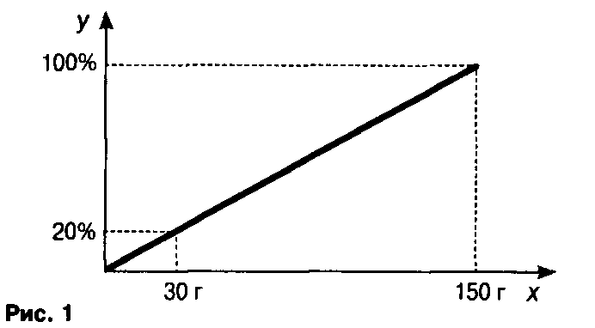
Для засолки огурцов нужно приготовить 150 г 20%-ного раствора соли. Сколько граммов соли и воды необходимо взять?

Slide 6
1. Внимательно прочитай условие задачи
Рассчитайте массы растворённого вещества и растворителя, которые необходимо взять для приготовления 200 г 25%-ного раствора сахара
2. Запишите кратко условие и определите,
что необходимо найти: «Дано» и «Найти»
Дано: Решение: m р-ра = 200 г
ω = 25 %
Найти:
m р.в. - ?
m р - ля - ?

Slide 7
Алгебраический способ
Графический способ
ω = m р.в./m р-ра * 100%
m р.в. = ω * m р-ра/100%
m р.в.=25*200/100% = 50 г
m р-ля = m р-ра - m р.в.
m р-ля = 200 – 50 = 150 г
у
100%
25%
50 Г
200 Г
х
Ответ: m р.в.=50 г, m р-ля =150 г.

Slide 8
Универсальный способ решения задач
- Пробуйте
Остановитесь (задайте вопрос, в чем трудность)
Представьте варианты возможных решений
Соотнесите варианты с условиями
Не получается. Измените действия
Найди решение
Порадуйся за самого себя!

Slide 9
Поделитесь своими впечатлениями. Для этого допишите предложения, отражающие прошедшее событие
Сегодня я узнал…….
Я удивился……..
Теперь я умею…….
Я хотел бы……….
Мне не понравилось……….

Slide 10
Спасибо за внимание!

